Slide 1
MalaQ 논문 리뷰 https://youtu.be/CfwMmF2fww0
정보컴퓨터공학과 송경주

Slide 2
멀웨어 (Malware)
시스템을 파괴하거나 정보를 변조, 유출하는 등 악의적인 작업을 하도록 만들어진 소프트웨어
Ex) 바이러스, 트로이목마, 스파이웨어, 웜 등
<목적>
민감한 데이터, 디지털 자산 침해
로그인 자격 증명, 신용카드 번호 등 개인정보 강탈
기업 및 정부 기관이 의존하는 중요 시스템 파괴
멀웨어 감염은 모든 장치 또는 운영 체제 (Windows, Mac, iOS, Android)에서 발생할 수 있음
이러한 Malware을 양자컴퓨터 관점에서 생각해볼 수 있음
양자 Malware는 양자 논리 게이트의 형태로 나타날 수 있으며, 공격자가 설계하고 제어하는 전체 양자 알고리즘으로 나타날 수 있음 [1]
악의적으로 측정(Measurement)을 실행하여 모든 데이터를 지울 수 있음[1]
큐비트 특성 상 한번 측정(measurement)된 큐비트는 다시 사용할 수 없음 (즉, 데이터를 잃음)
→ 양자회로에서만 보이는 특징
[1] https://arxiv.org/pdf/quant-ph/0505126

Slide 3
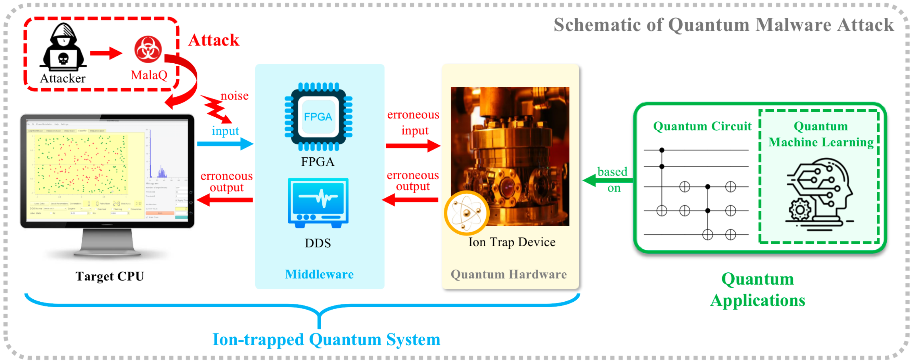
MalaQ -A Malware Against Quantum Computer
TCP 기반 양자 멀웨어?
데이터 탈취: TCP 연결을 통해 데이터를 주고받을 때, 트래픽을 가로채거나 감시 (정보를 탈취하기 위한 중간자 공격(Man-in-the-Middle) 실행)
트래픽 변조: TCP 세션 중에 악성코드는 전달되는 데이터를 변조하거나 재전송
백도어 생성: 피해자 시스템에 백도어를 설치하여 원격에서 시스템에 접근하거나 제어
Ex) DDoS 공격: TCP SYN 플러딩(SYN Flooding) 공격을 통해 서버의 자원을 소모시켜 서비스 거부 상태 유도가능 → MalaQ 해당 x)
Quantum middleware
FPG: 디지털 신호 처리 및 제어 (즉, 양자회로에 따라 디지털 신호 생성)
DDS: FPGA에서 생성된 디지털 신호를 아날로그 신호로 변환하여 양자 하드웨어로 전달

Slide 4
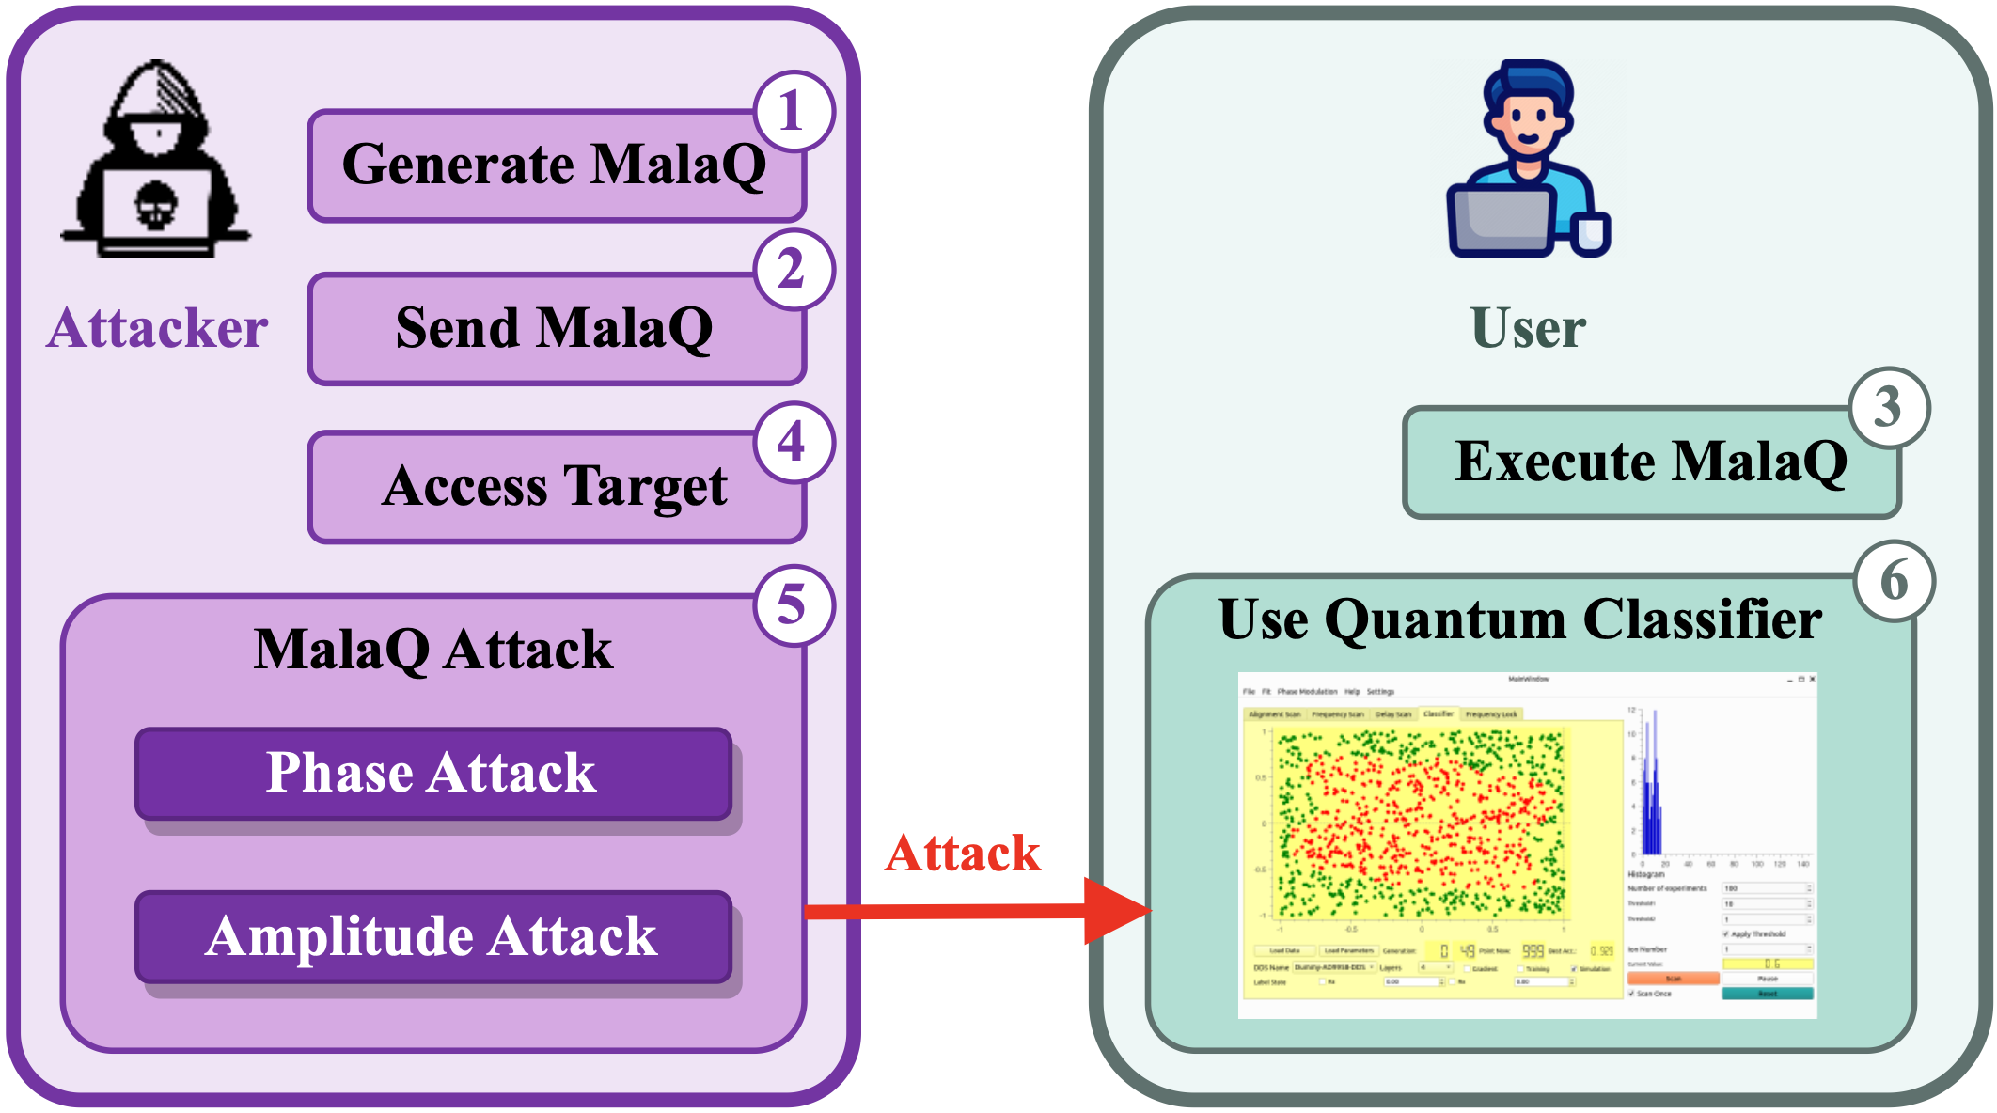
MalaQ - 동작방식
TCP 기반 멀웨어 MalaQ 생성 (QPU에서 실행되는 대상 분류기를 공격하는 데 사용)
이메일, USB 등의 경로를 통해 QPU를 제어하는 CPU에 침투
공격 대상 CPU에서 실행(사용자가 MalaQ 맬웨어를 실행하도록 유도)
MalaQ를 통해 QPU에 액세스하여 제어
(대상 알고리즘)양자 분류기 공격
Phase Attack
Amplitude Attack
이러한 상황 가정?

Slide 5
MalaQ - 양자공격기법
Phase Attack
시뮬레이터 및 실제 양자 하드웨어 모두 적용 가능
MalaQ에 내장된 Metasploit을 사용하여 FPGA 및 DDS에서 사용하는 Phase 관련 스크립트 수정
Metasploit: 취약점을 분석해 CPU에 접근할 수 있도록 해주는 모의 해킹 툴 (오픈소스)
→ (제어 가능한) noise 추가
→ 공격 후 모든 로그정보를 지워 사용자가 감지하지 못하도록 함
Amplitude Attack
양자 하드웨어에서 적용 가능
양자 시스템에서 QT-based control software를 사용하여 사용자가 진폭 매개변수를 정의함
QT-based control software: "Signal & Slot"이라는 메커니즘을 통해 사용자가 설정한 진폭을 설정하면 설정 값에 따라 시스템의 백엔드로 전달되어 양자 하드웨어가 이에 따라 동작함
기존 동작: 사용자가 진폭 값 설정 → QT-based control software(QT의 ‘signal & Slot’ 메커니즘)을 통해 사용자가 설정한 진폭 전달
공격 후 동작: 사용자가 진폭 값 설정 → 공격자가 QT의 ‘signal & Slot’ 메커니즘을 공격(사용자가 설정한 진폭 값이 백엔드에 전달되기 전에 값 수정) → 잘못된 진폭 전달 **‘signal & Slot’ 메커니즘: 사용자 진폭(signal)에 따라 그에 따른 함수(Slot)이 호출됨
QT-based control software의 ‘Signal & Slot’메커니즘에서 Slot 함수를 수정하면 됨
결과적으로 사용자는 정확한 값을 전달했다고 여기지만 잘못된 값이 추출됨

Slide 6
MalaQ 요약
QPU를 제어하는 CPU를 공격하여 공격자가 QPU에 접근할 수 있도록함
QPU를 직접 공격하는 것이 아닌, QPU를 접근할 수 있는 백도어 제공
MalaQ를 통해 피해자 CPU를 통해 QPU에 접근하고 제어
Phase Attack
하드웨어 및 소프트웨어 접근을 통해 공격가능
FPGA 및 DDS에서 사용하는 Phase 관련 스크립트 수정
Amplitude Attack
하드웨어 접근을 통해 공격가능
공격자가 QT의 ‘signal & Slot’ 메커니즘을 공격
사용자가 설정한 진폭 값이 백엔드에 전달되기 전에 값 수정 (하드웨어에서 실제 정보를 왜곡)
향후 연구 주제?: 악의적으로 Quantum measurement 암호화하는 방식을 통해 양자 랜섬웨어를 개발 할 수 있다는 가능성을 제시함

Slide 7
+부채널 공격

Slide 8
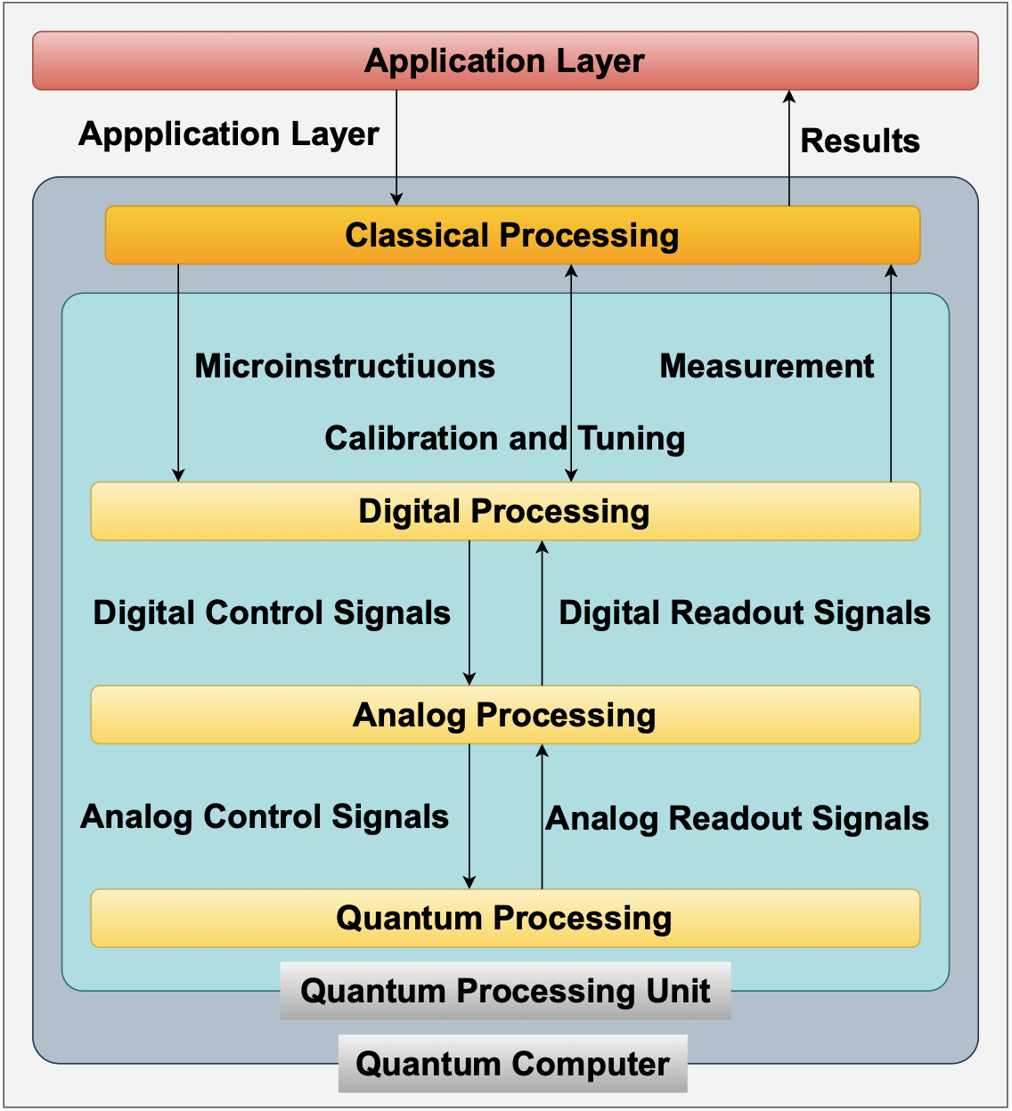
Timing-SCAs[6]
Application Layer (응용 계층)
Microsoft Azure, Amazon Braket 같은 플랫폼에서 사용자가 상호작용하는 부분
양자 컴퓨터에서 실행할 알고리즘 설계 및 확인
Classical Processing (클래식 처리)
양자 컴퓨터는 고전적인(클래식) 컴퓨터와 상호작용하며 작동
양자 알고리즘이 실행되기 전에, 클래식 컴퓨터는 데이터를 준비하고, 양자 컴퓨터에 전달할 명령을 생성 (classic data → quantum data)
양자컴퓨터에서 확률적으로 나타난 결과를 해석 및 변환 (quantum data → classic data)
Quantum Processing Unit (양자 처리 장치)
양자 컴퓨터의 물리적인 하드웨어로, 큐비트들이 존재하며 연산이 수행되는 곳
극저온 환경에서 작동하며 큐비트들이 외부 환경으로부터 보호받음
Quantum Computer (양자컴퓨터)
양자 처리 장치와 고전적인 컴퓨터를 통합한 전체 시스템
IBM 클라우드 양자컴퓨터 실행
[6] Lu, Chao, et al. "Quantum Leak: Timing Side-Channel Attacks on Cloud-Based Quantum Services." arXiv preprint arXiv:2401.01521 (2024).

Slide 9
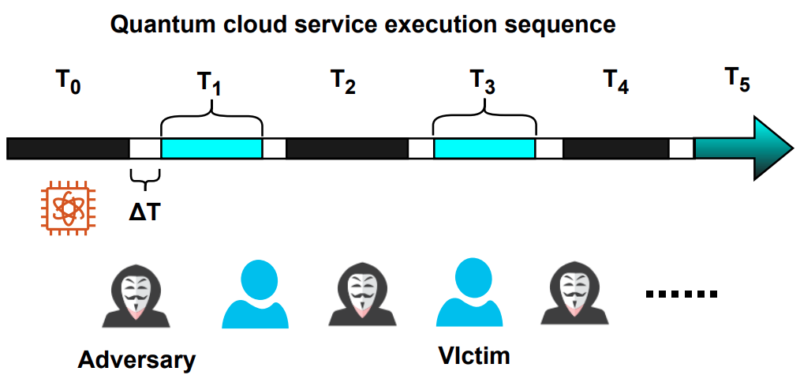
Timing-SCAs[6]
클라우드 컴퓨팅 환경에서의 timing SCAs 공격 수행
이를 수행하기 위해서는 몇몇 가정된 환경이 필요함 (해당 논문에서는 이전 연구들에 비해 가정이 줄었으나 여전히 가정들이 필요함)
세가지 주체: 양자 클라우드 서비스, 양자회로 실행자(피해자), 공격자

Slide 10
Timing-SCAs[6]
가정 및 방법론 – (가정이 많다..)
반복실행: 피해자가 동일한 작업을 수행하는 회로 여러번 실행
시간 측정: 공격은 각 회로 실행의 시간을 측정할 수 있음
교차 실행: 공격자 회로는 피해자 회로의 두 번의 실행 사이에 실행될 수 있음
전력 접근 불필요: 공격자는 각 회로 실행의 전력이나 에너지 속성, 또는 임의 파형 발생기나 믹서에 전력 및 에너지 흔적을 수집할 수 있는 큐비트 드라이브 장비에 접근할 필요가 없음
냉각 시간: 연속 실행이 양자회로의 전체 시간 소비에 영향을 미치지 않는다고 가정, 시스템이 냉각하는데 시간이 더 걸릴 수 있음
고정된 컴파일 전략: 컴파일 전략의 무작위성을 제거해야 함. 즉, 양자회로의 컴파일마다 큐비트 매핑 및 라우팅 경로가 고정되어야 함
종합적인 시간 SCA: 시간 SCA는 디지털 처리, 아날로그 처리 및 양자 처리 단계를 포함한 전체 펄스 웨이브 준비단계를 포함함 (양자컴퓨터 실행 그림에 “Quantum Processing Unit”)

Slide 11
Timing-SCAs[6]
timing SCAs 공격방식
피해자 회로 동작 사이에 공격자 회로 제출
ΔT 값을 누적하여 피해자 회로의 동작 시간 동작 수 추정
(방법 1. 공격자 회로 사이의 시간들 파악 (ΔT 값 이용) → 피해자 회로 동작 시간 추정)
(방법 2. 피해자 회로 동작 시간을 통해 공격자 회로 사이의 시간에 따라 동작 횟수 파악)
주된 시간 소모가 양자 프로세서 단계에서 발생한다고 여기며 다른 고전적 요소는 시간 차가 미미하여 양자회로 실행에 비해 거의 일정한 시간소비로 간주 될 수 있음

Slide 12
Timing-SCAs
공격 기법 (부채널) – 물리적 접근 x
User Circuit Identification (UC), 사용자 회로 식별: 클라우드에서 실행 중인 양자 회로가 무엇인지 식별하는 데 사용
Circuit Oracle Identification (CO), 회로 오라클 식별: 특정 양자 오라클 식별, 양자 오라클은 Grover algorithm에서 중요한 역할을 하는 구성 요소
Circuits Ansatz Identification (CA), 회로 앤자츠 식별: 특정한 형태의 양자 앤자츠(quantum ansatz)를 기반으로, 이 공격은 회로 앤자츠에서 사용된 매개변수를 식별. 앤자츠는 양자 회로 설계 시 초기 상태나 구조를 정의하는 데 사용.
Qubit Mapping Identification (QM), 큐비트 매핑 식별: 알려진 양자 회로를 기반으로, 회로에서 사용된 큐비트 라우팅(큐비트 간의 연결 방식)을 식별
Quantum Processor Identification (QP), 양자 프로세서 식별: 주어진 양자 회로를 기반으로, 해당 회로가 실행된 기저 양자 하드웨어(즉, 양자 프로세서)를 식별

